Slide 1
오늘 사용한 색상은?
R 254
G 230
B 206
R 160
G 218
B 219
R 239
G 60
B 106
2013 버전 이상 사용자께서는 스포이트 기능을 이용하시면 편하구요.
2010 이하 버전 사용자 께서는 다른 채우기 색 > 사용자 지정 탭 > RGB 색상 값 입력

Slide 2

POWER POINT PRESENTATION
Enjoy your stylish business and campus life with BIZCAM
경영학과 2012134567
까칠한 조땡

Slide 3
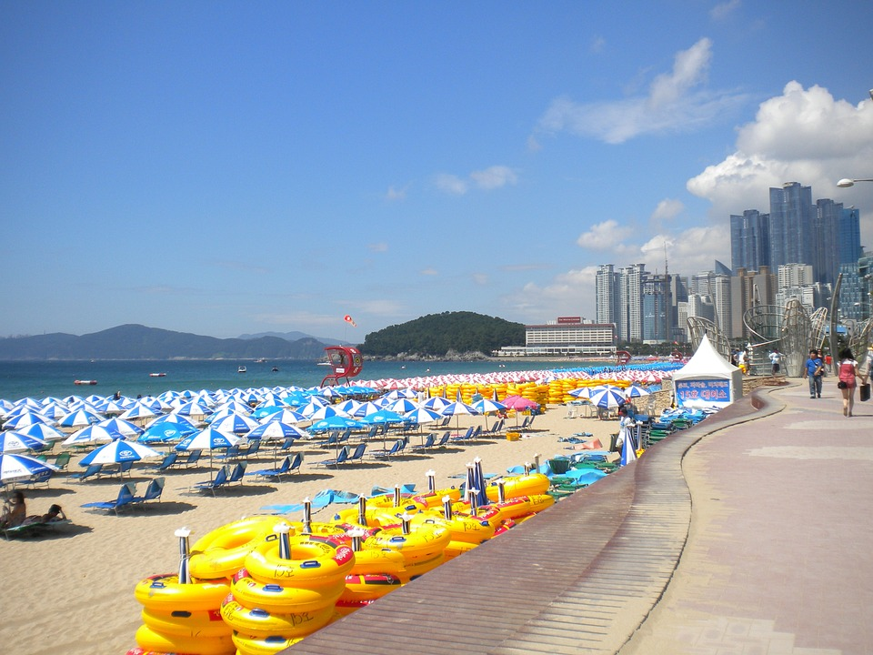
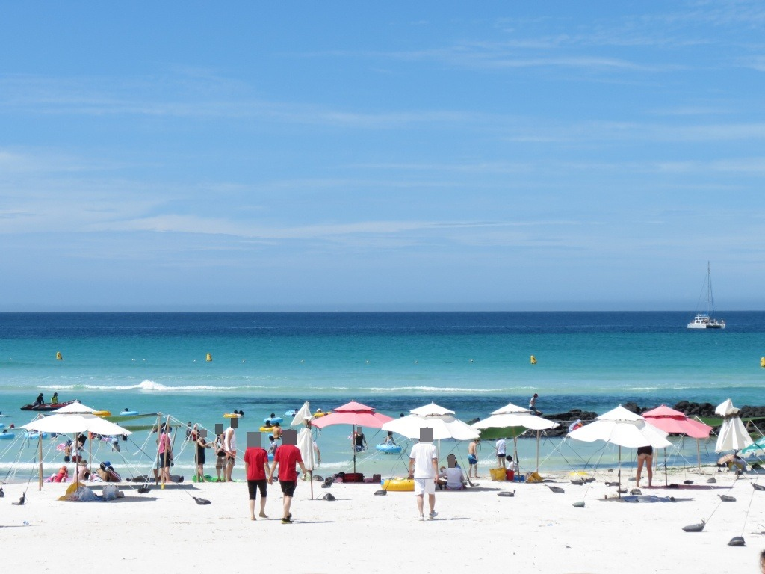
PPT PRESENTATION
Enjoy your stylish business and campus life with BIZCAM
CONTENTS A
컨텐츠에 대한 내용을 적어요
Enjoy your stylish business and campus life with BIZCAM
CONTENTS A
컨텐츠에 대한 내용을 적어요
Enjoy your stylish business and campus life with BIZCAM

Slide 4

PPT PRESENTATION
Enjoy your stylish business and campus life with BIZCAM
45%
CONTENTS A
컨텐츠에 대한 내용을 적어요
Enjoy your stylish business and campus life with BIZCAM
45%
CONTENTS A
컨텐츠에 대한 내용을 적어요
Enjoy your stylish business and campus life with BIZCAM
45%
CONTENTS A
컨텐츠에 대한 내용을 적어요
Enjoy your stylish business and campus life with BIZCAM

Slide 5

PPT PRESENTATION
Enjoy your stylish business and campus life with BIZCAM
75%
60%
20%
CONTENTS A
컨텐츠에 대한 내용을 적어요
Enjoy your stylish business and campus life with BIZCAM
CONTENTS A
컨텐츠에 대한 내용을 적어요
Enjoy your stylish business and campus life with BIZCAM
CONTENTS A
컨텐츠에 대한 내용을 적어요
Enjoy your stylish business and campus life with BIZCAM

Slide 6

PPT PRESENTATION
Enjoy your stylish business and campus life with BIZCAM
CONTENTS A
컨텐츠에 대한 내용을 적어요
Enjoy your stylish business and campus life with BIZCAM
CONTENTS A
컨텐츠에 대한 내용을 적어요
Enjoy your stylish business and campus life with BIZCAM
CONTENTS A
컨텐츠에 대한 내용을 적어요
Enjoy your stylish business and campus life with BIZCAM
CONTENTS A
컨텐츠에 대한 내용을 적어요
Enjoy your stylish business and campus life with BIZCAM
CONTENTS A
컨텐츠에 대한 내용을 적어요
Enjoy your stylish business and campus life with BIZCAM
CONTENTS A
컨텐츠에 대한 내용을 적어요
Enjoy your stylish business and campus life with BIZCAM

